Slide 1
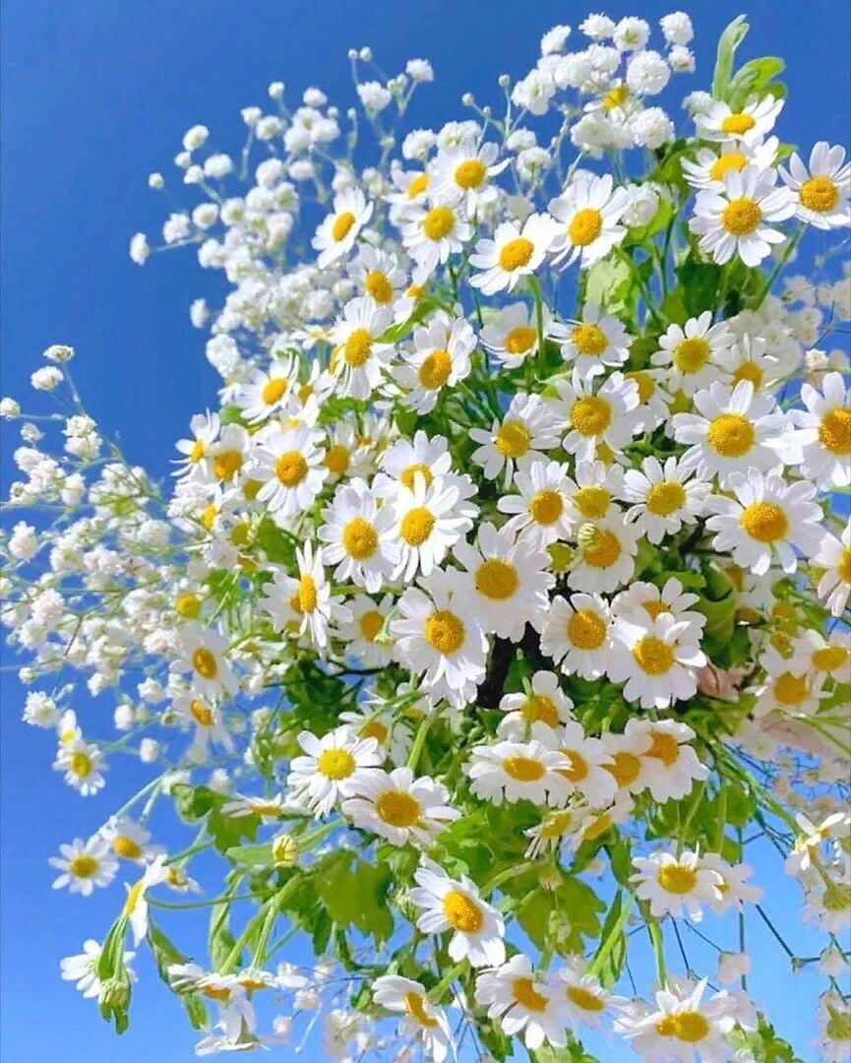
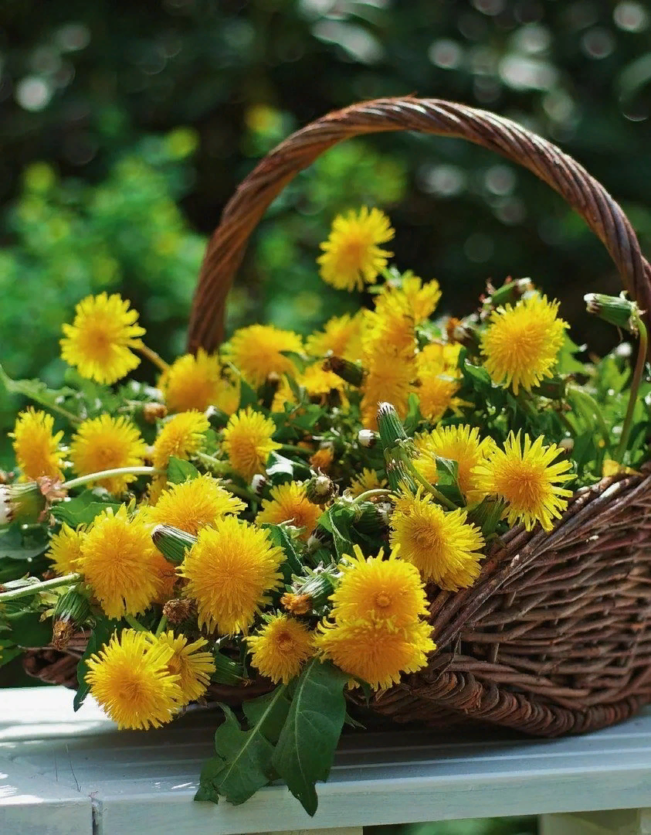
«Поэтический портрет русской крестьянки»
Выполнила обучающаяся 8 класса Ишимбайского СУВУ
Голубева Екатерина

Slide 2
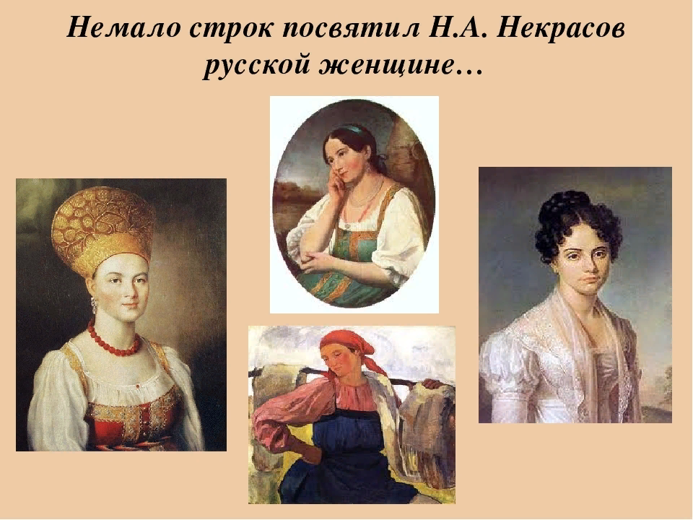

Slide 3
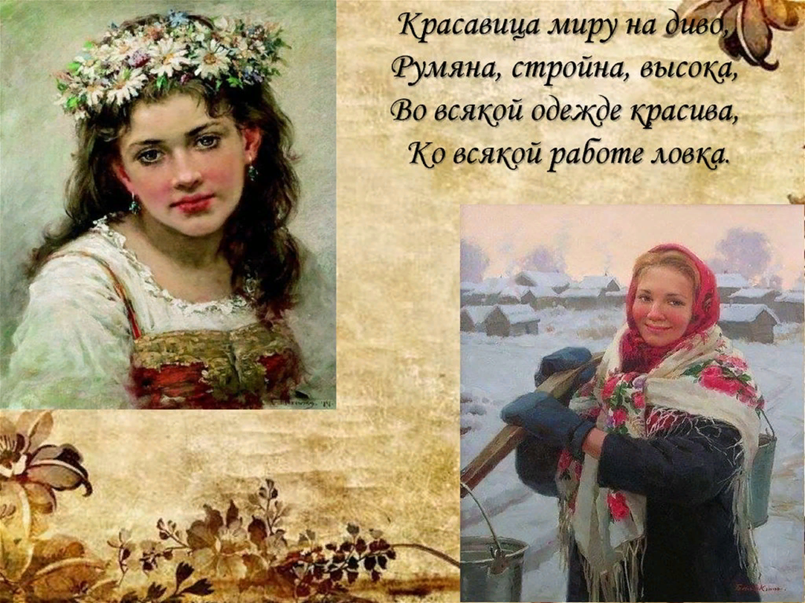
Пален М. «Портрет крестьянской девушки с венком на голове»

Slide 4
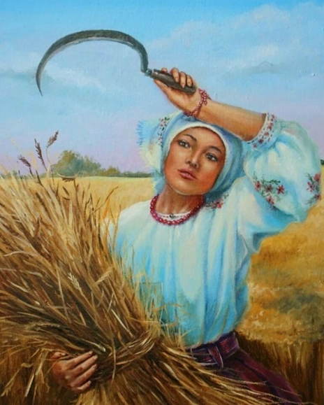
Яськова И. «Жница»
Работящая:
Ко всякой работе ловка…

Slide 5
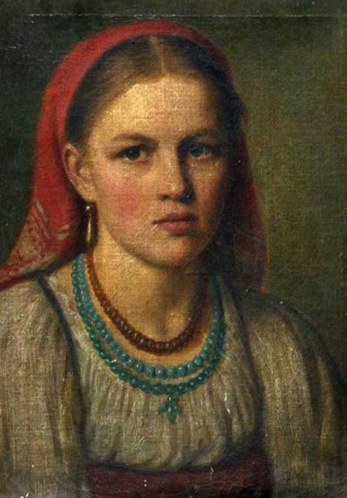
Тимофеев В. «Лизонька(портрет русской девушки)»
Терпеливая:
А и поколотит – не велик наклад:
Милого побои недолго болят!

Slide 6
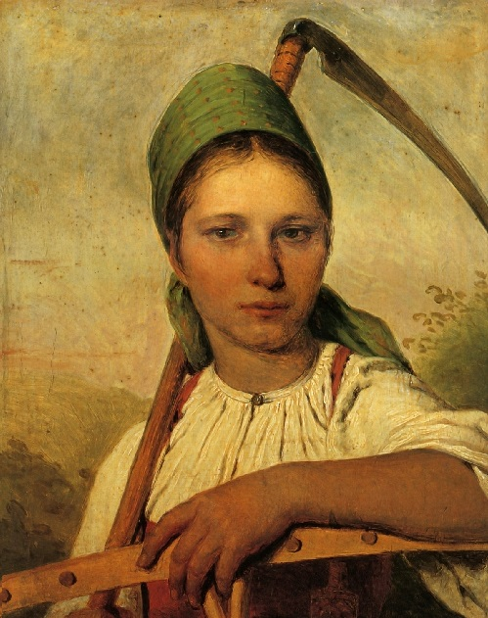
Ты вся воплощенный испуг,
Ты вся вековая истома…
Ключи от счастья женского,
От вольной волюшки
Заброшены, потеряны
У бога самого.
Завязавши под мышки передник, Перетянешь уродливо грудь,
От работы и чёрной и трудной
Отцветёшь, не успевши расцвесть…
... Видит бог, не томил
Я её безустанной работой…
Одевал и кормил, без пути не бранил,
Уважал, тоись, вот как, с охотой…
А, слышь, бить – так почти не бивал,
Разве только под пьяную руку….
Венецианов А. «Крестьянка с косой»

Slide 7
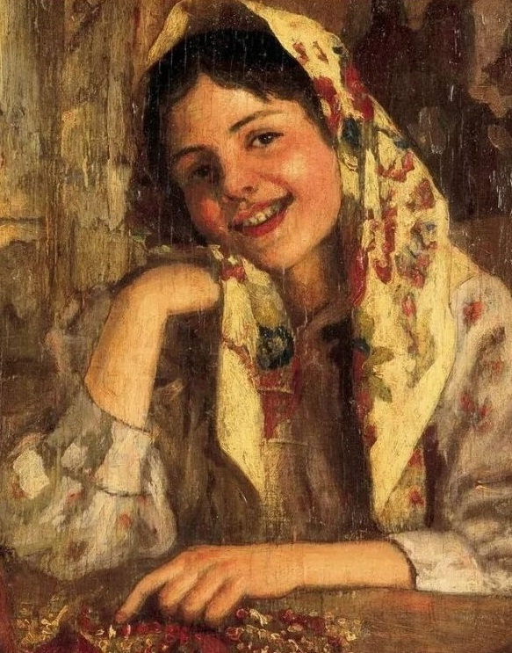
Надеющаяся:
Поживёшь и попразднуешь вволю,
Будет жизнь и полна и легка…

Slide 8
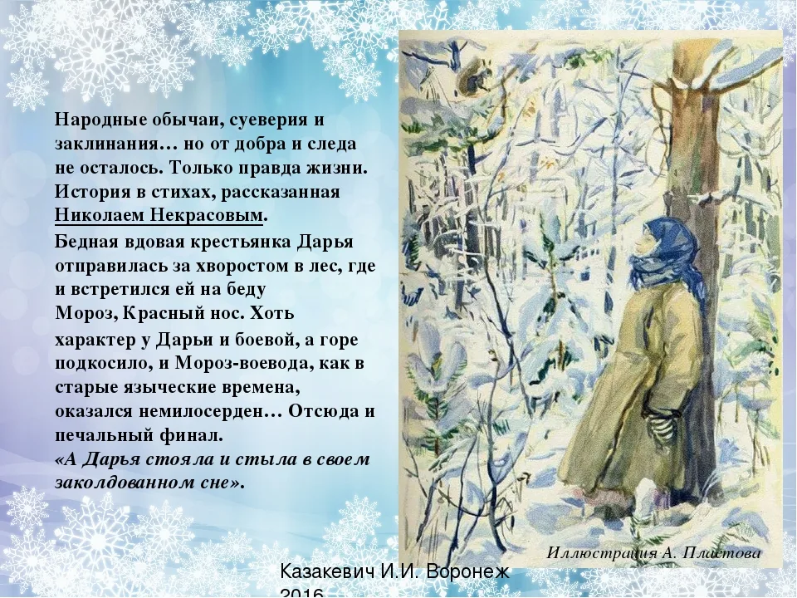

Slide 9
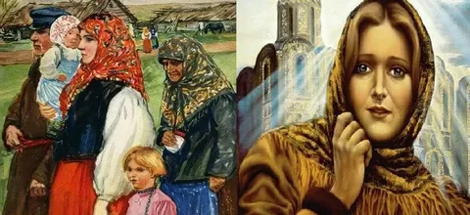
«Есть женщины в русских селеньях»

